Slide 1
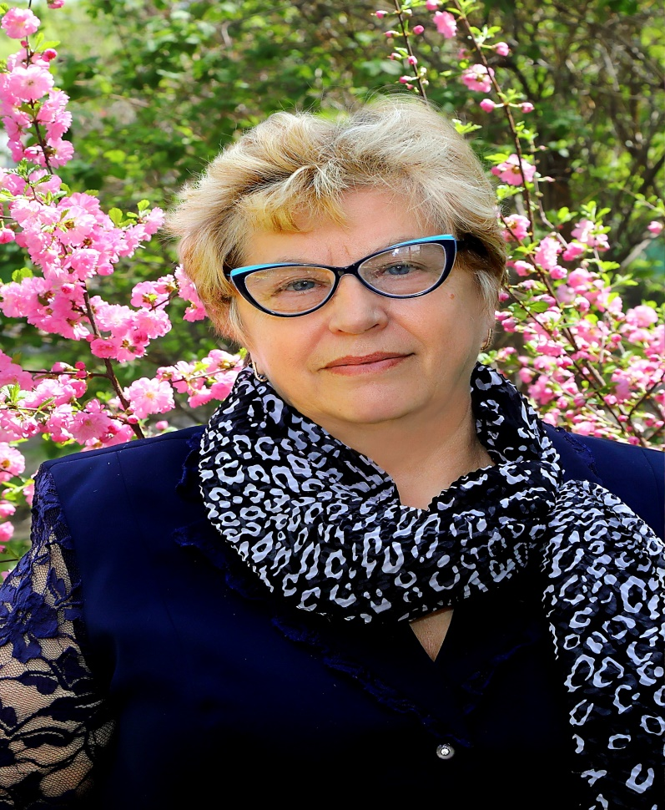
ОСНОВНАЯ ОБРАЗОВАТЕЛЬНАЯ ПРОГРАММА
ЧАСТНОГО ДОШКОЛЬНОГО ОБРАЗОВАТЕЛЬНОГО УЧРЕЖДЕНИЯ
«ДЕТСКИЙ САД № 32»
680001,г.Хабаровск, пер. Краснореченский 10-а,
тел. (4212) 53-80-08, E-mail: Korneeva0902@mail.ru
Руководителя учреждения:
Корнеева Ирина Ивановна

Slide 2
Образовательная программа дошкольного образовательного учреждения – локальный нормативный акт, определяющий содержание дошкольного образования в дошкольном образовательном учреждении.
Программа разработана на основе:
- Федеральной образовательной программы дошкольного образования (далее ФОП ДО),
- Федерального государственного образовательного стандарта дошкольного образования (далее – ФГОС ДО) с учетом нормативных правовых актов, содержащих обязательные требования к условиям организации дошкольного образования, а также в соответствии с федеральными, региональными, муниципальными и институциональными нормативными документами и локальными нормативными актами:

Slide 3
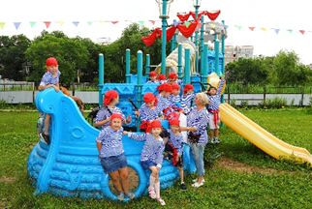
Программа направлена на выполнение
Указов Президента Российской Федерации:
-от 07.05.2018 № 204 «О национальных целях и стратегических задачах развития Российской Федерации на период до 2024 года»,
-от 21.07.2020 № 474 «О национальных целях развития Российской Федерации на период до 2030 года»,
-от 02.07.2021 № 400 «О Стратегии национальной безопасности Российской Федерации»,
-от 09.11.2022 № 809 «Об утверждении Основ государственной политики по сохранению и укреплению традиционных российских духовно-нравственных ценностей»

Slide 4
Программа позволяет реализовать:
обучение и воспитание ребенка дошкольного возраста как гражданина Российской Федерации, формирование основ его гражданской и культурной идентичности на соответствующем его возрасту содержании доступными средствами;
создание единого ядра содержания дошкольного образования (далее - ДО), ориентированного на приобщение детей к традиционным духовно-нравственным и социокультурным ценностям российского народа, воспитание подрастающего поколения как знающего и уважающего историю и культуру своей семьи, большой и малой Родины;
создание единого федерального образовательного пространства воспитания и обучения детей от рождения до поступления в общеобразовательную организацию, обеспечивающего ребенку и его родителям (законным представителям) равные, качественные условия ДО, вне зависимости от места проживания.
Цель и задачи деятельности ЧДОУ по реализации основной образовательной программы определяются ФГОС дошкольного образования, Уставом ДОУ, реализуемой комплексной программой «Детство», на основе анализа результатов предшествующей педагогической деятельности, потребностей детей и родителей, социума, в котором находится дошкольное образовательное учреждение.

Slide 5
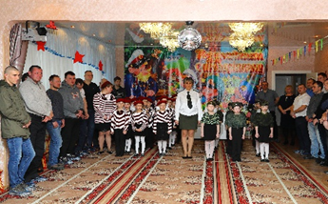
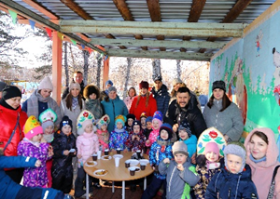
Цель реализации образовательной программы
Цель - развитие личности детей дошкольного возраста в различных видах общения и деятельности с учетом их возрастных, индивидуальных психологических и физиологических особенностей.
Программа направлена на:
создание условий развития ребенка, открывающих возможности для его позитивной социализации, его личностного развития, развития инициативы и творческих способностей на основе сотрудничества со взрослыми и сверстниками и соответствующим возрасту видам деятельности;
индивидуализация дошкольного образования;
сотрудничество ДОО с семьей;
ориентация на познавательные интересы ребенка.

Slide 6
Задачи реализации программы:
охранять и укреплять физическое и психическое здоровье детей, в том числе их эмоциональное благополучие;
обеспечивать равными возможностями для полноценного развития каждого ребёнка в период дошкольного детства независимо от места проживания, пола, нации, языка, социального статуса, психофизиологических особенностей (в том числе ограниченных возможностей здоровья);
обеспечивать преемственности основных образовательных программ дошкольного и начального общего образования;
создавать благоприятные условия для развития детей в соответствии с их возрастными и индивидуальными особенностями и склонностями развития способностей и творческого потенциала каждого ребёнка как субъекта отношений с самим собой, другими детьми, взрослыми и миром;
объединять обучения и воспитания в целостный образовательный процесс на основе духовно-нравственных и социокультурных ценностей и принятых в обществе правил и норм поведения в интересах человека, семьи, общества;
формировать общую культуры личности воспитанников, развитие их социальных, нравственных, эстетических, интеллектуальных, физических качеств, инициативности, самостоятельности и ответственности ребёнка, формирования предпосылок учебной деятельности;

Slide 7
обеспечивать вариативности и разнообразия содержания образовательных программ и организационных форм уровня дошкольного образования, возможности формирования образовательных программ различной направленности с учётом образовательных потребностей и способностей воспитанников;
формировать социокультурную среду, соответствующую возрастным, индивидуальным, психологическим и физиологическим особенностям детей;
обеспечивать психолого-педагогическую поддержку семьи и повышения компетентности родителей в вопросах развития и образования, охраны и укрепления здоровья детей;
определять направления для систематического социального взаимодействия, а также взаимодействия педагогических и общественных объединений;
строить образовательную деятельность на основе индивидуальных особенностей каждого ребенка: сам ребенок проявляет активность в выборе содержания образования, становится субъектом образования;
развивать взаимотерпимые и ответственные детско-взрослые отношения с использованием традиционных и новых личностно развивающих технологий;
поддерживать взаимный интерес детей и взрослых друг к другу;
создавать полноценную среду для культурного развития личности.

Slide 8
Программа включает:
-Учебно-методическая документация ( рабочая программа воспитания, примерный режим и распорядок дня дошкольных групп, календарный план воспитательной работы).
-Иные компоненты:
планируемые результаты реализации программы, педагогическая диагностика достижения планируемых результатов;
задачи и содержание образования (обучения и воспитания) по образовательным областям;
вариативные формы, способы, методы реализации Программы;
особенности образовательной деятельности разных видов и культурных практик;
способы и направления поддержки детской инициативы;
особенности взаимодействия педагогического коллектива с семьями обучающихся.

Slide 9
Условия реализации Программы
кадровые
психолого-педагогические
материально-технические
развивающая предметно-простран-ственная среда
финансовые

Slide 10
Возрастные и иные категории детей, на которых ориентирована Программа
Программа определяет содержание и организацию образовательной деятельности с обучающимися дошкольного учреждения и обеспечивает развитие личности детей дошкольного возраста от 1,5 до 7 лет в различных видах общения и деятельности с учетом их возрастных, индивидуальных психологических и физиологических особенностей.
В связи с тем, что учреждение посещают достаточно большое количество детей с различными нарушениями речи, в основной общеобразовательной программе ЧДОУ «Детский сад № 32» разработан раздел «Содержание коррекционно-развивающей работы».
Содержание коррекционно-развивающей работы в соответствии с федеральными государственными образовательными стандартами дошкольного образования (далее – ФГОС) направлена на создание системы комплексной помощи детям с ОВЗ в освоении основной образовательной программы дошкольного образования, коррекцию недостатков в физическом и (или) психическом развитии воспитанников, их социальную адаптацию и оказание помощи детям этой категории в освоении основной образовательной программы дошкольного образования.

Slide 11
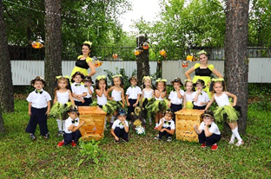
Особенности взаимодействия педагогического коллектива с семьями обучающихся.
Главными целями взаимодействия педагогического коллектива ДОО с семьями обучающихся дошкольного возраста являются:
- обеспечение психолого-педагогической поддержки семьи и повышение компетентности родителей (законных представителей) в вопросах образования, охраны и укрепления здоровья детей младенческого, раннего и дошкольного возрастов;
- обеспечение единства подходов к воспитанию и обучению детей в условиях ЧДОУ и семьи; повышение воспитательного потенциала семьи.

Slide 12
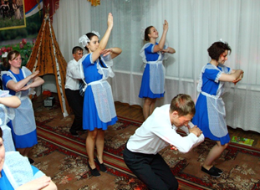
Построение взаимодействия с родителями (законными представителями) должно придерживаться следующих принципов:
1) приоритет семьи в воспитании, обучении и развитии ребёнка;
2) открытость: для родителей (законных представителей) должна быть доступна актуальная информация об особенностях пребывания ребёнка в группе;
3) взаимное доверие, уважение и доброжелательность во взаимоотношениях педагогов и родителей (законных представителей);
4) индивидуально-дифференцированный подход к каждой семье;
5) возрастосообразность.

